Slide 1
Решение проектных задач на уроках естественнонаучного цикла как средство формирования естественнонаучной грамотности
Коуч-команда
методического объединения учителей географии, биологии, химии
МАОУ «Белоярская СОШ №1» Сургутского района

Slide 2
Естественнонаучная грамотность - это способность человека занимать активную гражданскую позицию по общественно значимым вопросам, связанным с естественными науками, и его готовность интересоваться естественнонаучными идеями
(определение используемое в PISA).

Slide 3
По мнению А.Б. Воронцова, под проектной задачей понимается задача, «…в которой через систему или набор заданий целенаправленно стимулируется система детских действий, направленных на получение еще никогда не существовавшего в практике ребенка результата («продукта»). Проектная задача принципиально носит групповой характер»

Slide 4
Почему мы рассматриваем технологию проектных задач как инструмент формирования ЕГ?
Функциональная грамотность — способность человека использовать приобретаемые в течение жизни знания для решения широкого диапазона жизненных задач в различных сферах человеческой деятельности, общения и социальных отношений А. А. Леонтьев
Проектная задача – это задача, по форме и содержанию приближенная к "реальной" жизненной ситуации и ориентированная на применение учащимися целого ряда знаний, способов действия, средств и приемов в нестандартной форме.
А.Б. Воронцов

Slide 6
Урок биологии в 7 классе по теме «Обобщение: классы Земноводные и Пресмыкающиеся» Имя урока «Лягушку или ящерицу выбрать в качестве домашних питомцев? »
Николай решил завести домашнего питомца, но иметь кошку или собаку Николай не мог, потому что у него аллергия на шерсть. В зоомагазине он долго выбирал между лягушкой и ящерицей, но так и не решился. Его смутило то что для этих питомцев нужны особые условия содержания в домашних условиях.
Какие особенности жизнедеятельности и условия содержания лягушек и ящериц в домашних условиях нужно помнить Николаю, при
выборе домашнего питомца?"

Slide 7
Вопросы для групп
1 группа «Зоотехния»
Какие условия необходимы для содержания представителей класса Земноводные?
Примерный план
1.Виды домашних питомцев-земноводных.
2. Сколько живут лягушки в домашних условиях?
3. Как правильно выбрать жилище?
4. Где в квартире разместить?
5. Освещение и температурный режим.
6. Чем кормить?

Slide 8
Вопросы для групп
2 группа «Батрахологи»
Какие особенности строения и процессов жизнедеятельности земноводных нужно учитывать при приобретении домашнего питомца?
Примерный план
1.Покров земноводных.
2.Опорно-двигательный аппарат.
3.Нервная система.
4.Пищеварительная система.
5. Размножение и развитие земноводных.
6. Интересные сведения об особенностях жизнедеятельности земноводных.

Slide 9
Этапы работы над проектной задачей
1. Анализ ситуации (надо ли её решать?), переформулирование её в проблему (в чём проблема?)
2. Выявление дефицитов их типов. Установление приоритетов ценностей (почему именно этих ценностей будем придерживаться?).
3. Оценка необходимости восполнения дефицитов. Формулирование принципов отбора целей (зачем двигаться в этом направлении?)
4. Постановка и принятие цели действия. Выработка критериев постановки и достижения цели. (Куда придём в итоге?)
5. Поиск средств возможных путей решения, перевод проблемы в задачу.
6. Выбор средств решения проблемы (адекватных способов действий) Что будем делать и каков будет результат?
7. Решение проблемы (под решением понимается реальное продуктивное действие, а не только предложение выхода из ситуации).
8. Анализ полученного результата, соотнесение его с проблемой решили ли мы проблему?
9. Представление окружающим полученного результата (продукта)

Slide 10
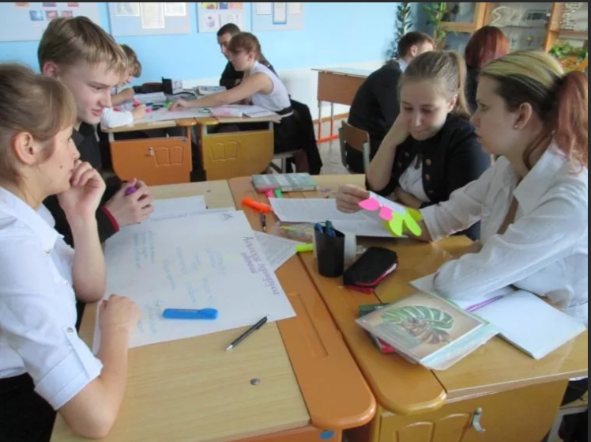
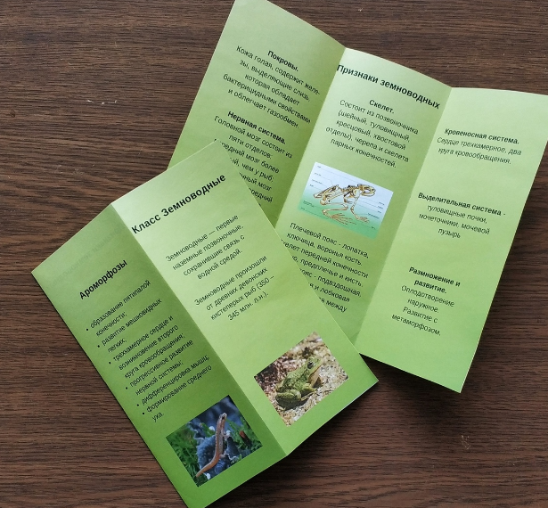
Работа группы над проектной задачей

Slide 11
Оценочный лист деятельности групп
№ | Критерии выполнения и защиты проекта | Само - оценка | Оценка других групп
 |  |  | № 1 | № 2 | № 3 | № 4
1. | Качество: Соответствие содержания заявленной теме, лаконичность, научность, продуманность структуры.
2. | Корректность текста: Отсутствие ошибок, точность, законченность.
3. | Дизайн: Разметка слайдов отвечает эстетическим требованиям, текст легко читается, фон сочетается с элементами, изображения соответствуют содержанию.
4 | Взаимодействие: Коммуникабельность, уважение и внимание к другим, активность.
5 | Выступление: Качество сообщения, убедительность, глубина знаний по теме, аргументированность, полнота ответов на вопросы, грамотность речи, владение терминологией.
 | Общее количество баллов/ оценка

Slide 12
Вопросы для групп
2 группа «Батрахологи»
Какие особенности строения и процессов жизнедеятельности земноводных нужно учитывать при приобретении домашнего питомца?
Примерный план
1.Покров земноводных.
2.Опорно-двигательный аппарат.
3.Нервная система.
4.Пищеварительная система.
5. Размножение и развитие земноводных.
6. Интересные сведения об особенностях жизнедеятельности земноводных.

